Slide 1

СТРАТЕГИЧЕСКИЙ МАРКЕТИНГ
Мы не угадываем.
Мы измеряем.
Собственная платформа аналитики KRJaizer: каждое рекламное решение
опирается на цифры, а не на ощущения. Вы видите то же, что видим мы.
Аналитика в реальном времени
Личный кабинет клиента
Отчёты в Telegram
Notes:
Приветствие. Главная мысль: маркетинг без измерения — это трата бюджета вслепую. Мы построили платформу, чтобы видеть результат каждого вложенного рубля.

Slide 2




ЗНАКОМАЯ СИТУАЦИЯ
Куда уходит рекламный бюджет?
Три вопроса, на которые подрядчики обычно отвечают уклончиво
«Реклама работает?»
«Откуда пришёл клиент?»
«Что происходит сейчас?»
Отчёт раз в месяц в виде скриншотов. Проверить невозможно — остаётся верить на слово.
Заявки есть, но какой канал их привёл — неизвестно. Бюджет распределяется наугад.
Данные устаревают на недели. Проблему замечают, когда деньги уже потрачены.
Результат — решения принимаются вслепую, а бюджет расходуется без обратной связи.
Notes:
Не давить на боль, а показать: это норма рынка. Дальше — как мы это решаем.

Slide 3




НАШ ПОДХОД
Стратегия, замкнутая в цикл
Каждый этап опирается на данные предыдущего — и уточняет следующий
01
02
03
04
Стратегия
Запуск
Измерение
Коррекция
→
→
→
Позиционирование, целевая аудитория, анализ конкурентов
Реклама и контент по выверенным гипотезам
Платформа фиксирует каждое действие на сайте
Отключаем неэффективное, усиливаем работающее
Цикл повторяется постоянно — стратегия не «сдаётся» один раз, а живёт и уточняется.
Notes:
Ключевая мысль слайда: мы не сдаём стратегию как документ — мы её ведём.

Slide 4



ИНСТРУМЕНТ
Платформа KRJaizer
Собственная разработка — мы не зависим от чужих сервисов и их ограничений
Что фиксирует платформа
Круглосуточно
сбор данных без пауз
Переходы по каждому каналу
Отдельный счётчик на баннер, ссылку, QR-код
География и источники
Реальное время
Из какого города пришёл человек и с какого сайта
цифры в момент запроса
Яндекс Метрика внутри
Визиты, глубина просмотра, достижение целей
Все каналы
Динамика и тренды
Рост или спад виден сразу, а не в конце месяца
в одном интерфейсе
Notes:
Подчеркнуть: это не готовый шаблон с рынка, а наша разработка. Значит, дорабатываем под задачу клиента.

Slide 5



ДЛЯ ВАС
Личный кабинет заказчика
Отдельное приложение: вы заходите и видите свои цифры — без звонков и запросов
KRJAIZER
Всегда под рукой
Ваши отчёты
Открывается с телефона как обычное приложение — устанавливать ничего не нужно.
Переходы
Реклама
Только ваши данные
Личный логин. Каждый заказчик видит исключительно свои сайты.
Контент
Продажи
Отчёты в Telegram
Лояльность
Бот присылает те же данные прямо в мессенджер — по запросу в любой момент.
Notes:
Показать телефон: клиент заходит сам, когда захочет. Это снимает вопрос доверия — данные не пересказываются, а показываются.

Slide 6
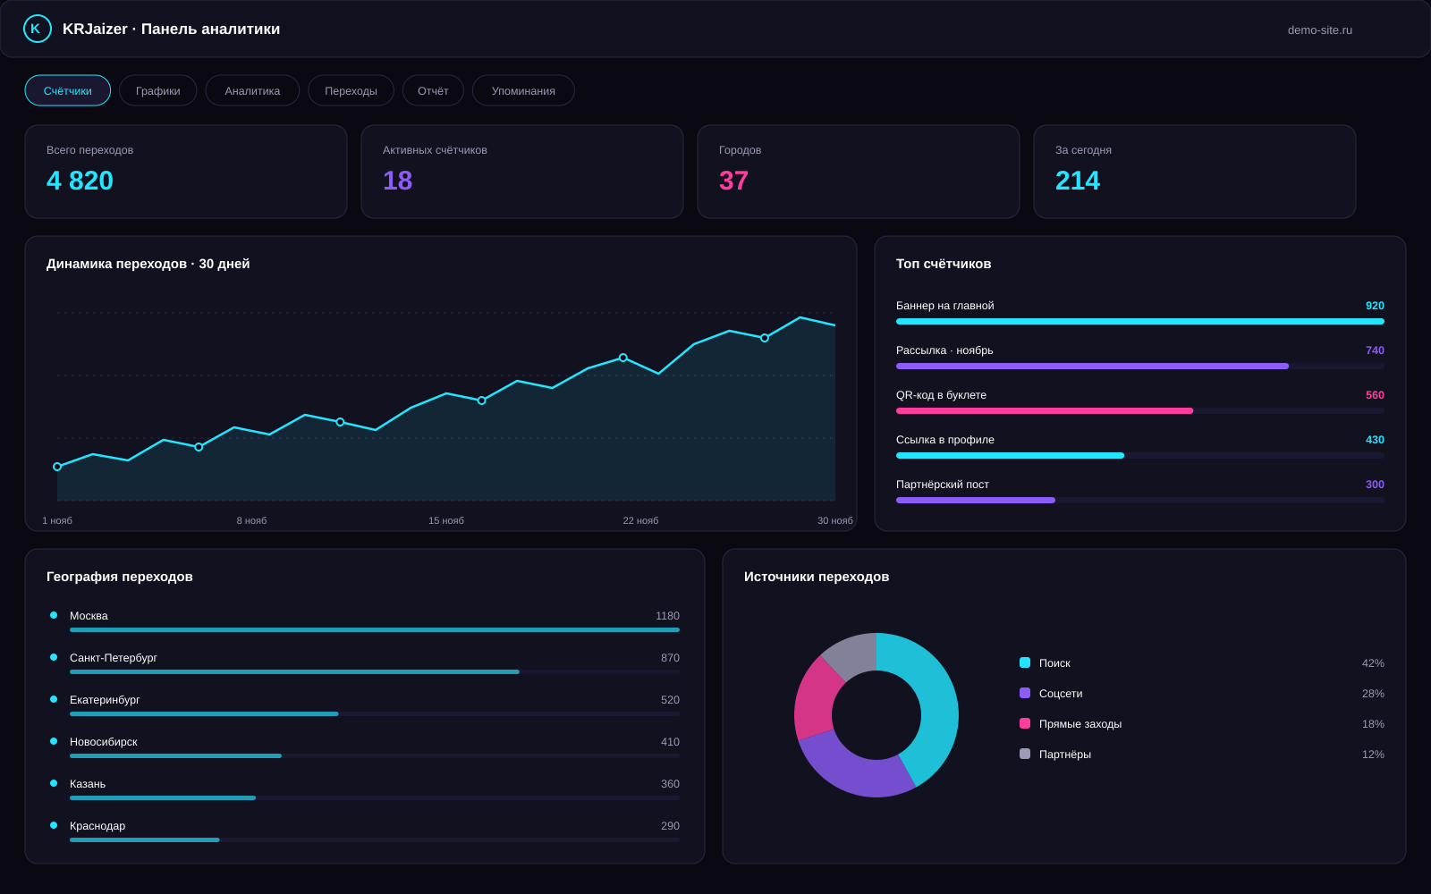
КАК ЭТО ВЫГЛЯДИТ
Панель аналитики — наша рабочая часть
Здесь мы ведём кампании: видим каждый канал, город и источник перехода
Сводка за период
Переходы, активные счётчики, охват городов
География
Из каких городов приходят посетители
Источники
Поиск, соцсети, прямые заходы, партнёры
Динамика
Рост или спад виден по дням, а не в конце месяца
Notes:
Показать: это наш инструмент. Клиенту не обязательно в нём разбираться — для него есть кабинет. Но данные одни и те же.

Slide 7
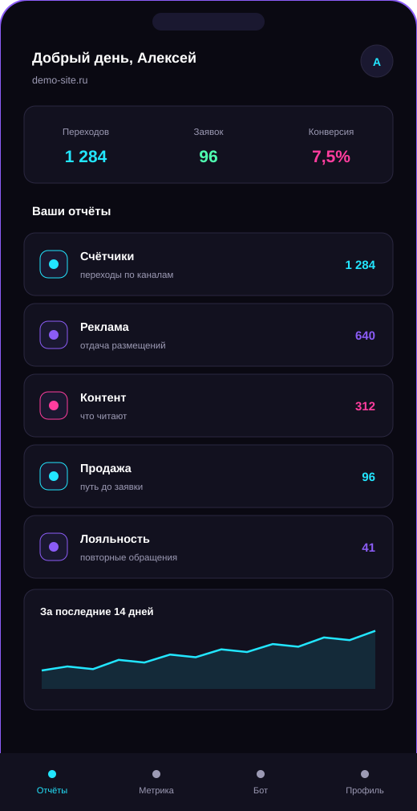
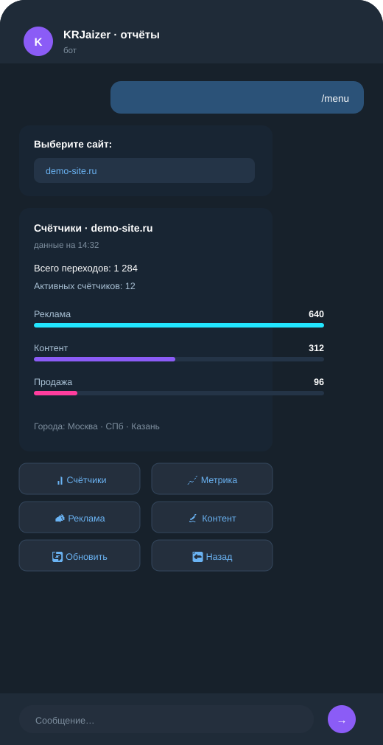

ЧТО ВИДИТ ЗАКАЗЧИК
Кабинет и бот — ваша часть
Одни и те же цифры: в приложении с телефона и сообщением в Telegram
Заходите когда удобно
Не нужно ждать отчёта и созваниваться — цифры доступны круглосуточно.
Отчёт одним сообщением
Бот пришлёт сводку в мессенджер по запросу, в любой момент.
Видите только своё
Личный доступ: каждый заказчик работает исключительно со своими сайтами.
Данные совпадают
Это те же цифры, что и в нашей панели — без пересчёта и правок.
Личный кабинет /app
Отчёт в Telegram
Notes:
Главный слайд для доверия: клиент видит ровно то же, что мы. Экраны показаны на демо-данных.

Slide 8


ЧТО ВНУТРИ КАБИНЕТА
Пять разделов — пять зон роста
Данные сгруппированы так, как принимаются решения
Счётчики
Реклама
Контент
Все переходы по каналам, города, источники
Отдача от каждого рекламного размещения
Что читают, где теряется интерес
Продажа
Лояльность
Аналитик AI
Путь от первого касания до заявки
Возвраты и повторные обращения
Помощник, объясняющий цифры простым языком
Notes:
Пробежаться быстро. Акцент — на разделе AI: он объясняет цифры клиенту без нас.

Slide 9
РЕПУТАЦИЯ
Видим, что о вас пишут в сети
Платформа сама находит упоминания компании и оценивает их тон
Источники
Позитив
благодарности и рекомендации
Новостные агрегаторы и СМИ
Социальные сети и сообщества
Нейтрал
Форумы и площадки отзывов
новости и упоминания вскользь
Поисковая выдача
Негатив
Проверка выполняется регулярно — новые упоминания
не теряются в потоке.
жалобы — видно сразу, реагируем быстро
Notes:
Негатив — самое ценное. Один вовремя замеченный отзыв дешевле, чем месяц потерянной репутации.

Slide 10



ПРИНЦИП РАБОТЫ
Прозрачность вместо обещаний
Что это меняет для вас на практике
Вы видите те же данные, что и мы
Никаких «причёсанных» отчётов — доступ к живой статистике круглосуточно.
Решения обоснованы цифрами
Каждое изменение в кампании опирается на конкретные показатели.
Данные остаются вашими
Отчёты и статистика по вашим проектам доступны вам в любой момент.
Связь без задержек
Отчёт в Telegram и уведомления о важных событиях.
Notes:
Это ответ на главный страх клиента — что его обманут в отчётах.

Slide 11

ДАВАЙТЕ НАЧНЁМ
Покажем платформу
на вашем проекте
Подключим счётчики, настроим кабинет и передадим доступ.
Дальше вы наблюдаете за результатом в реальном времени.
01
Подключение счётчиков
02
Настройка кабинета
03
Передача доступа
На слайдах показаны демонстрационные данные
Notes:
Финал: конкретное предложение следующего шага. Не «подумайте», а «покажем на вашем проекте».

